Slide 1
第五章 异步时序逻辑电路

Slide 2
概念回顾
数字系统的逻辑电路分为两类
  组合逻辑电路
  时序逻辑电路
    同步时序逻辑电路：有统一时钟控制的时序电路
    异步时序逻辑电路：无统一时钟控制的时序电路
x₁
x_{n}
Z₁
Z_{j}
x₁
x_{n}
Z₁
Z_{j}
组合逻辑电路
组合逻辑电路
y₁
y_{r}
y₁
y_{r}
存储电路
Y₁
Y_{r}
存储电路
Y₁
Y_{r}
时钟
同步时序逻辑电路一般结构
异步时序逻辑电路一般结构

Slide 3
本章的组成
异步时序逻辑电路模型
脉冲异步时序逻辑电路分析和设计
电平异步时序逻辑电路分析

Slide 4
5.1 异步时序逻辑电路模型
异步时序电路中不存在统一的时钟脉冲，电路状态的改变直接依赖于输入信号的变化。
根据输入信号的形式和电路的结构，异步时序电路分为：
  脉冲异步时序电路
  电平异步时序电路
根据输出与输入之间的不同关系，异步时序电路也有Mealy型和Moore型两种。
基本工作方式：当输入引起电路状态改变时，不论状态变化过程怎样，只有在电路进入新的稳定状态后，才能允许输入发生变化。

Slide 5
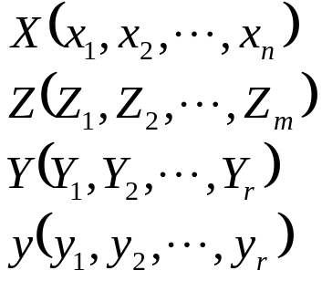
脉冲异步时序电路结构模型
x₁
x_{n}
Z₁
Z_{m}
组合逻辑电路
：输入信号或输入状态
：输出信号或输出状态
：激励信号或激励状态
：二次信号或二次状态
y₁
y_{r}
存储电路
(触发器)
Y₁
Y_{r}
仅在输入脉冲作用下，电路的“状态”才能发生并只能发生一次转换，转换到何种“次态”，取决于电路的“现态”和“输入条件”；
存储电路部分由触发器组成(带时钟端的触发器)；
脉冲异步电路的分析和设计方法与同步时序电路基本相同，都采用状态图和状态表作为分析、设计的工具，但有些特殊规定。

Slide 6
电平异步时序电路结构模型
x₁
x_{n}
Z₁
Z_{m}
组合逻辑电路
：输入信号或输入状态
：输出信号或输出状态
：激励信号或激励状态
：二次信号或二次状态
y₁
y_{r}
存储电路Δt
(延迟元件)
Y₁
Y_{r}
电平异步电路的一般形式是由门电路和反馈组成，输入一般是电平信号；
电平异步电路包括两部分：组合电路部分和存储电路部分。存储部分一般是由延迟线组成；
电平异步电路的分析和设计与脉冲异步电路不同，它采用的工具是状态流程表和时间图。

Slide 7
5.2 脉冲异步时序逻辑电路分析和设计
脉冲异步时序逻辑电路的分析
脉冲异步时序逻辑电路的设计

Slide 8
脉冲异步时序逻辑电路分析
对输入信号的限制条件：
  两个或多个输入端上不允许“同时”有输入脉冲。
  ∴脉冲异步电路的输入状态最大可能是(n+1)种，而同步时序电路最多则有2^{n}种。(n为输入端数)
分析方法与同步时序电路基本相同。

Slide 9
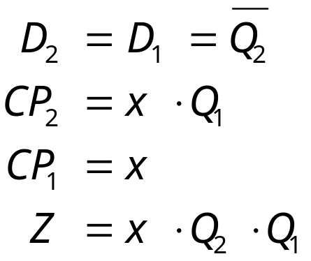
脉冲异步时序逻辑电路分析
z
分析：该电路包括两个D触发器，两个与门，有一根脉冲输入线x，一个输出端Z。注意：钟控触发器的CP端总有一个控制函数。
第一步，列出激励函数和输出函数表达式
激励函数：
输出函数：
&
Q2
Q₂
Q₁
C₁
1D
C₁
1D
CP₂
D₂
CP₁
D₁
&
x

Slide 10
脉冲异步时序逻辑电路分析
第二步，列出状态真值表
  当x=0时，CP₁=CP₂=0，Z=0，即此电路维持原状态，且输出为“0”。
输入x | 现态 |  | 激励变量 |  |  |  | 输出Z
 | Q₂ | Q₁ | CP₂ | D₂ | CP₁ | D₁
1 | 0 | 0 | 0 | 1 | 1 | 1 | 0
1 | 0 | 1 | 1 | 1 | 1 | 1 | 0
1 | 1 | 0 | 0 | 0 | 1 | 0 | 0
1 | 1 | 1 | 1 | 0 | 1 | 0 | 1

Slide 11
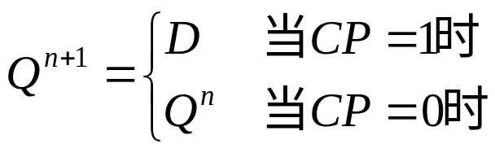
脉冲异步时序逻辑电路分析
第三步，作状态转移真值表（次态真值表）
输入x | 现态 |  | 激励变量 |  |  |  | 输出Z
 | Q₂ | Q₁ | CP₂ | D₂ | CP₁ | D₁
1 | 0 | 0 | 0 | 1 | 1 | 1 | 0
1 | 0 | 1 | 1 | 1 | 1 | 1 | 0
1 | 1 | 0 | 0 | 0 | 1 | 0 | 0
1 | 1 | 1 | 1 | 0 | 1 | 0 | 1
输入x | 现态 |  | 次态 |  | 输出Z
 | Q₂ | Q₁ | Q₂^{n+1} | Q₁^{n+1}
1 | 0 | 0 | 0 | 1 | 0
1 | 0 | 1 | 1 | 1 | 0
1 | 1 | 0 | 1 | 0 | 0
1 | 1 | 1 | 0 | 0 | 1
由现态和激励变量得次态
注意：

Slide 12
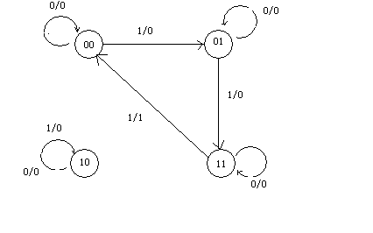
脉冲异步时序逻辑电路分析
第四步，作状态表和状态图
现态 |  | 次态Q₂^{n+1} Q₁^{n+1}/输出Z
Q₂ | Q₁ | x=0 | x=1
0 | 0 | 00/0 | 01/0
0 | 1 | 01/0 | 11/0
1 | 0 | 10/0 | 10/0
1 | 1 | 11/0 | 00/1
输入x | 现态 |  | 次态 |  | 输出Z
 | Q₂ | Q₁ | Q₂^{n+1} | Q₁^{n+1}
1 | 0 | 0 | 0 | 1 | 0
1 | 0 | 1 | 1 | 1 | 0
1 | 1 | 0 | 1 | 0 | 0
1 | 1 | 1 | 0 | 0 | 1
状态图

Slide 13
脉冲异步时序逻辑电路分析
第五步，说明电路逻辑功能
  由上述推导可知，是一个带进位的模3计数器（每来三个脉冲输出一个脉冲）
  设初态Q₂Q₁为00，则当x端输入4个脉冲时有：
x(脉冲) | 1 | 2 | 3 | 4
CP₁ | 1 | 1 | 1 | 1
CP₂ | 0 | 1 | 1 | 0
Q₂Q₁ | 00 | 01 | 11 | 00
Q₂^{n+1}Q₁^{n+1} | 01 | 11 | 00 | 01
Z | 0 | 0 | 1 | 0

Slide 14
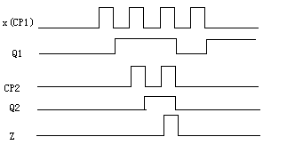
波形图

Slide 15
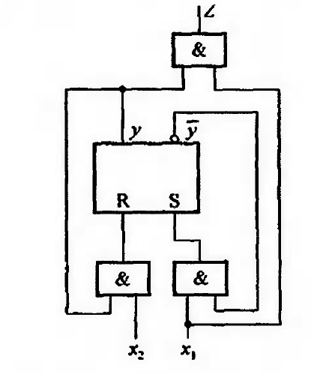
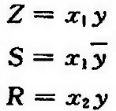
脉冲异步时序逻辑电路分析
例5.2
分析：该电路包括1个RS触发器，3个与门，有2根脉冲输入线x₁和x₂，一个输出端Z。
第一步，列出激励函数和输出函数表达式
输出函数：
激励函数：

Slide 16
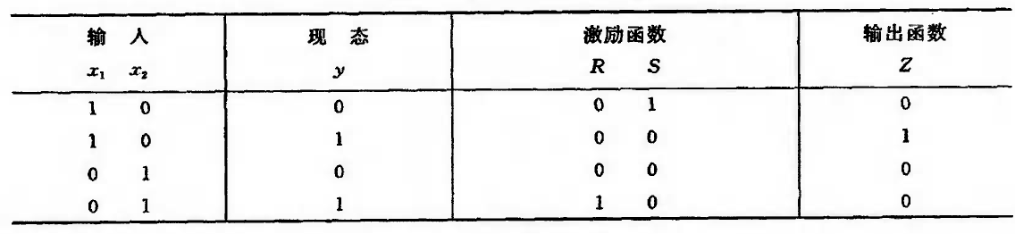
脉冲异步时序逻辑电路分析
第二步，列出状态真值表
  由于不允许x₁和x₂同时出现，所以无11的情况

Slide 17
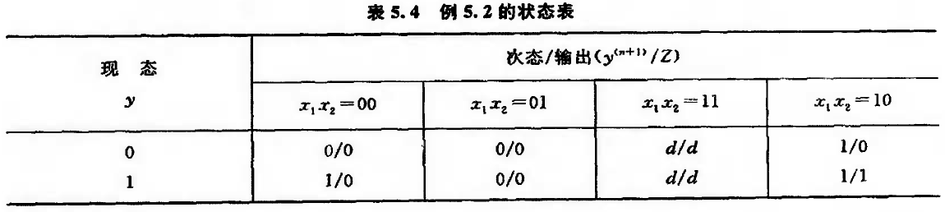
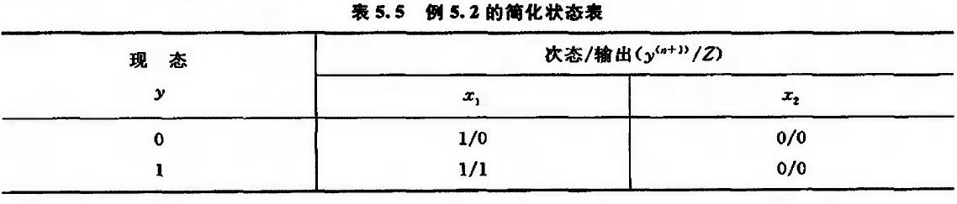
脉冲异步时序逻辑电路分析
第三步，作状态表和状态图
根据RS触发器功能表和前表得到下表
由于x₁和x₂不会同时出现，简化为下表

Slide 18
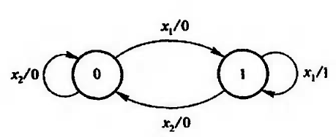
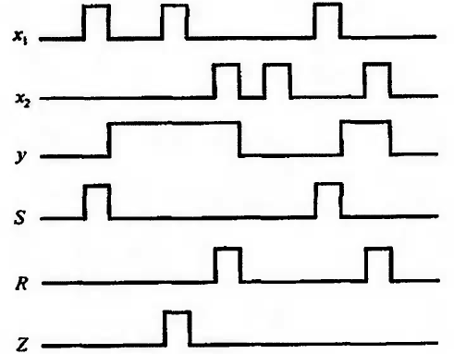
脉冲异步时序逻辑电路分析
第四步，说明电路逻辑功能
x₁检测器，当连续输入2个或多个x₁脉冲时，输出1个或多个脉冲，否则输出0

Slide 19
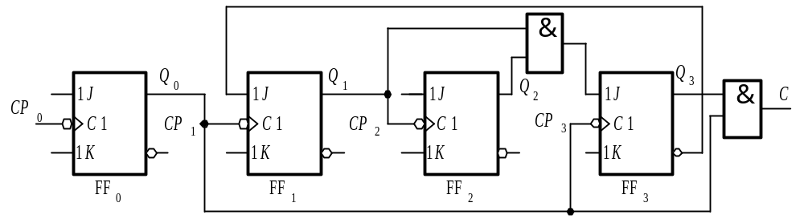
分析异步时序电路
异步十进制加法计数器

Slide 20
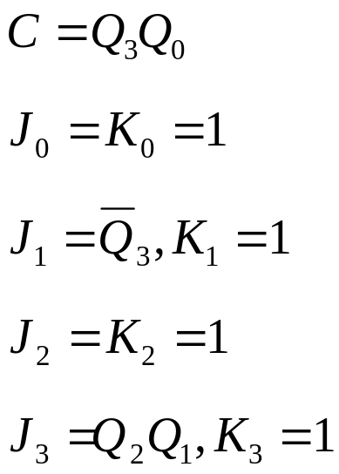
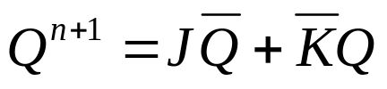
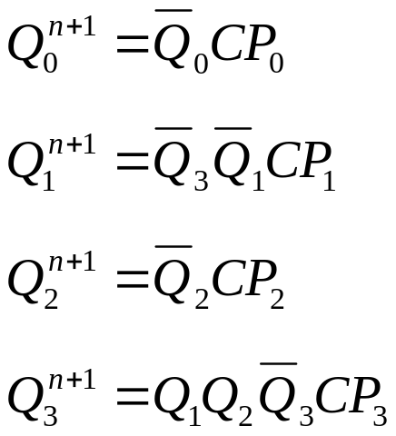
由电路可写出其输出函数和激励函数为
结合JK触发器的特征方程 ，可得新状态方程：

Slide 21
式中的CP_{i}表示时钟信号，它不是一个逻辑变量。对下降沿动作的触发器而言，CP_{i}=1仅表示输入端有下降沿到达；对上升沿动作的触发器而言，CP_{i}=1仅表示输入端有上升沿到达; CP_{i}=0表示没有时钟信号有效沿到达，触发器保持原状态不变。该电路的状态表（表6-13）须逐步完成，因为该状态表是针对CP₀而列，CP₀仅加到FF₀。因此，首先求出FF₀的状态转换关系，从而就获得了CP₁（CP₃）的变化情况；再求出FF₁和FF₃的状态转换关系，也获得了CP₂的变化情况；最后求出FF₂的状态转换关系。

Slide 22

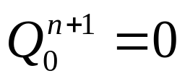
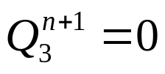
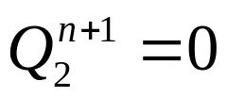
例如，当Q₃Q₂Q₁Q₀=0111时，CP₀到达（下降沿）， CP₁(CP₃)产生下降沿，可求得 ， ，此时CP₂也产生下降沿，因而可求出 。这样，当Q₃Q₂Q₁Q₀=0111，CP₀到达后，新状态为Q₃Q₂Q₁Q₀=1000。由状态表6-13可画出脉冲异步十进制加法计数器的状态图如图6-28所示。由状态图可以看出，该电路是一个十进制加法计数器，并具有自启动能力。图6-29为该电路的工作波形图，图中标出了第八个时钟脉冲到达后，各触发器的状态转换过程。

Slide 23
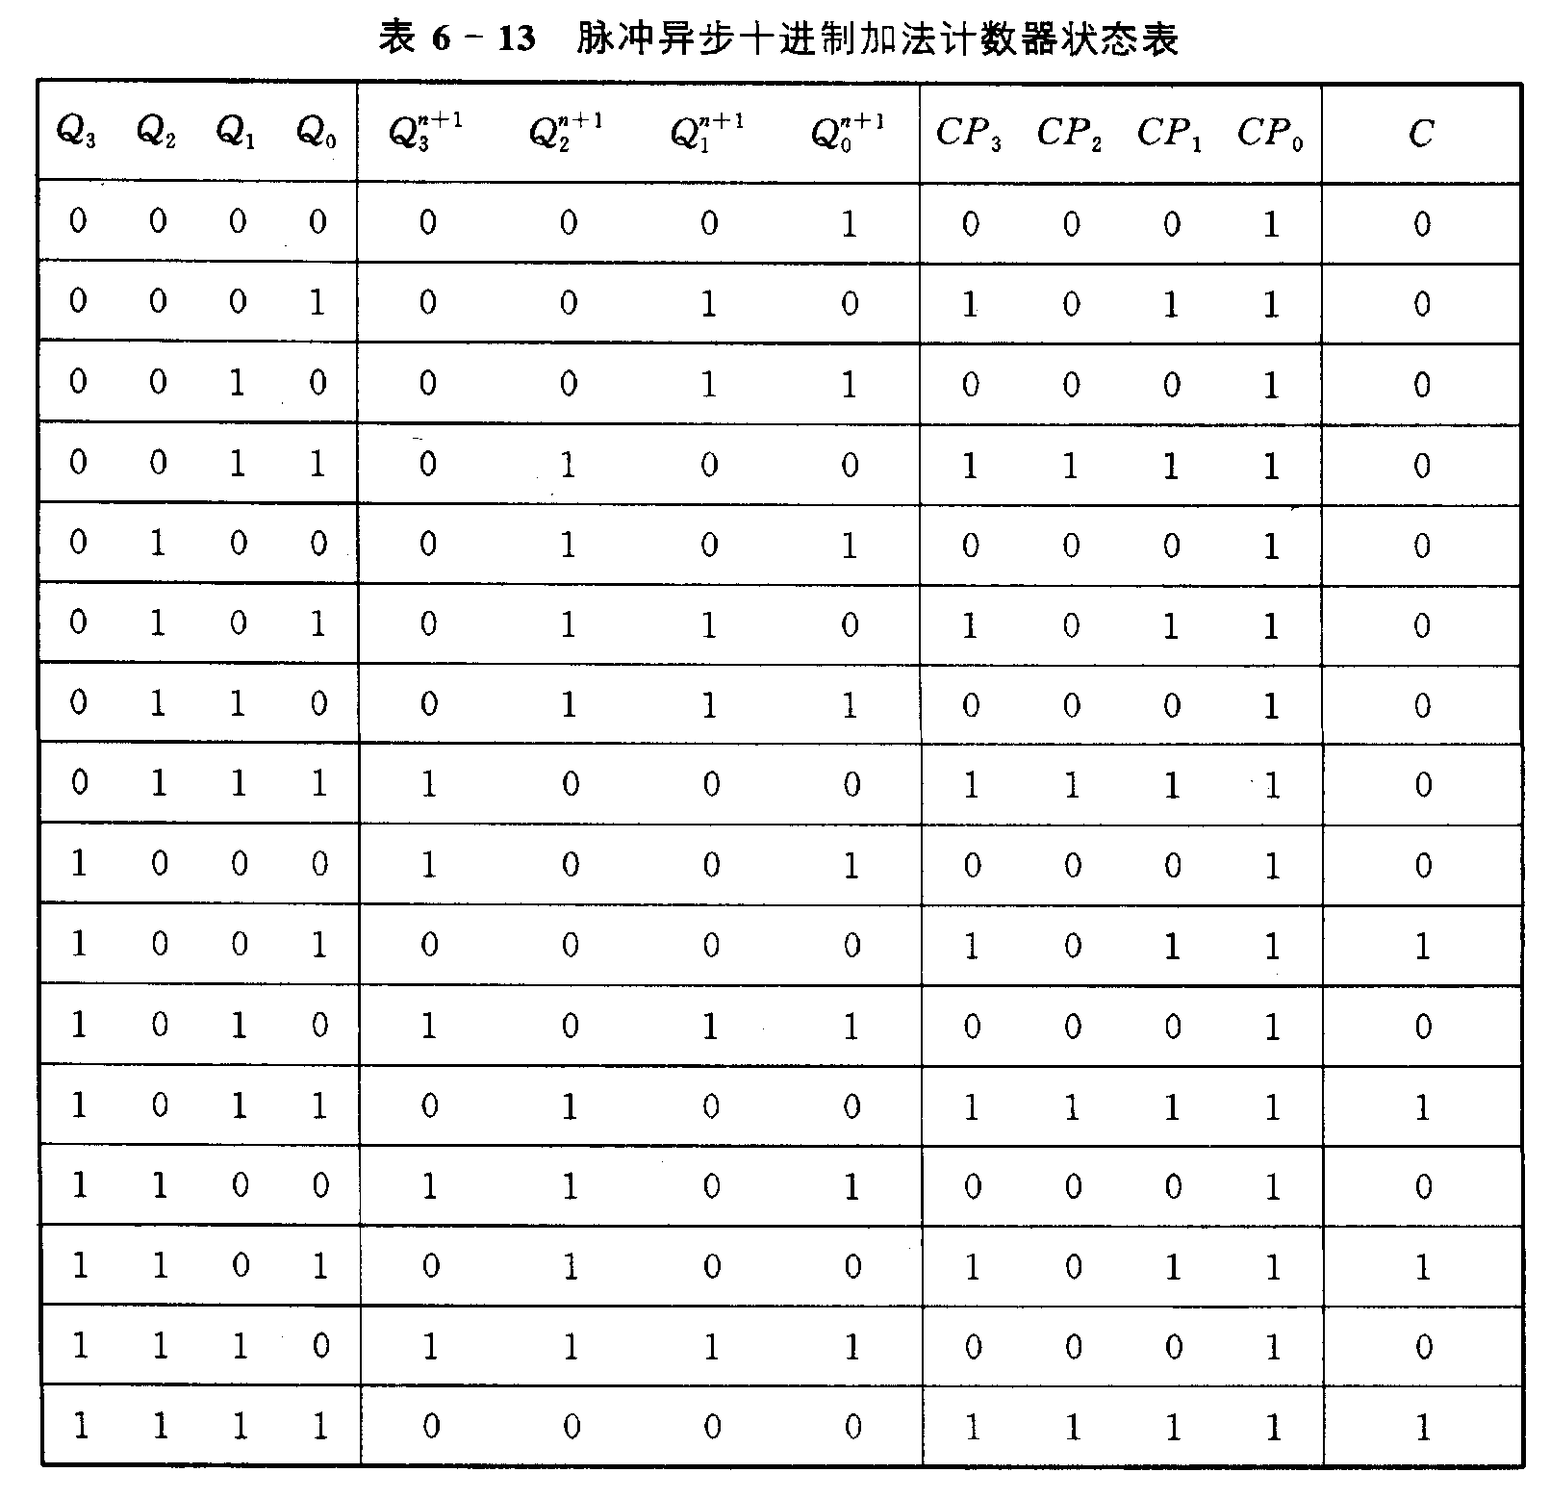

Slide 24
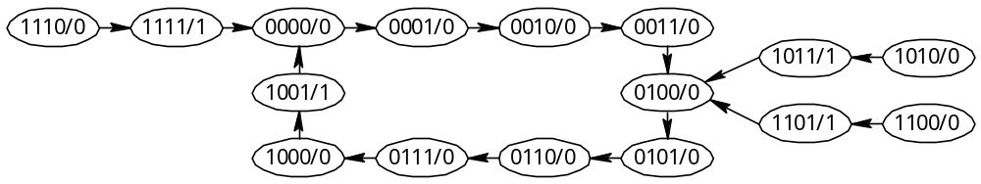
图 6-28 异步十进制加法计数器状态图

Slide 25
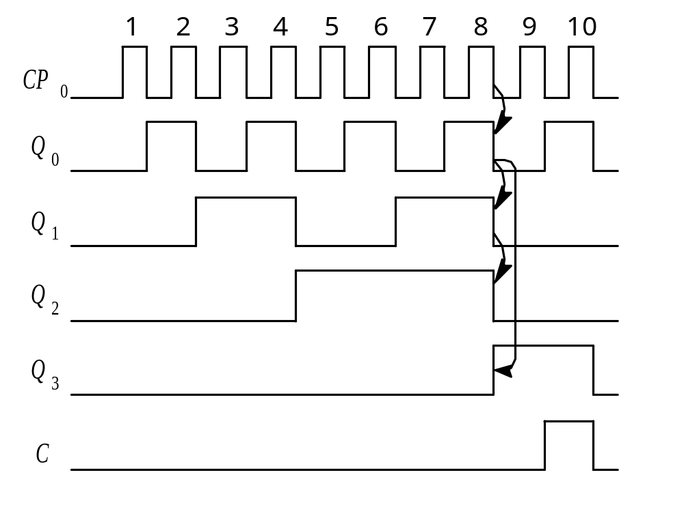
图 6-29 脉冲异步十进制加法计数器工作波形图

Slide 26
5.2.2 脉冲异步时序逻辑电路设计
例5.3.设计一个脉冲异步时序逻辑电路，该电路有3个输入x₁、x₂、x₃，一个输出z。当电路接收到输入脉冲序列x₁-x₂-x₃时，输出z由0变到1，其后，出现输入脉冲x₂时，输出才由1变到0。
举例：
x₁
x₂
x₃
z

Slide 27
第一步，建立原始状态图和状态表
x_{2，} x₃
x₁
现态 次态 输出
x₁ x₂ x₃ z
x₁
A
/0
B
/0
x₃
A B C D
B B B D
A C A A
A A D D
0 0 0 1
x₂
x₂
x₁
x₂
D
/1
C
/0
x₃
x_{1，} x₃

Slide 28
第二步，状态化简
现态 次态 输出
x₁ x₂ x₃ z
已经最简，所以不需要化简
A B C D
B B B D
A C A A
A A D D
0 0 0 1
第三步，状态编码
A与B，B与C，A与C，C与D
A与B，B与C，A与C
A为0
状态编码：
y2
y1
0 1
A | D
B | C
0
1

Slide 29
二进制状态表
y₂^{n+1} y₁^{n+1} 输出
y₂y₁ x₁ x₂ x₃ z
A
B
C
D
00 01 11 10
01 01 01 10
00 11 00 00
00 00 10 10
0 0 0 1

Slide 30
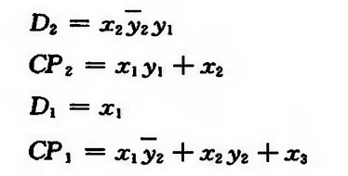
第四步，确定激励函数、输出函数
x₁x₂x₃
D₁
y₂y₁
100 010 001
x₁x₂x₃
y₂y₁
100 010 001
0001 11 10
1 | 0 | d
d | 0 | 1
0 | 1 | 1
0 | d | d
cp₁
0001 11 10
1 | d | 0
1 | d | 0
d | 0 | 0
d | 0 | 0
cp₂
D₂
x₁x₂x₃
y₂y₁
x₁x₂x₃
100 010 001
y₂y₁
100 010 001
0001 11 10
0 | d | 0
d | 1 | 0
1 | 1 | 0
0 | 1 | 0
0001 11 10
d | 0 | d
0 | 1 | d
0 | 0 | d
d | 0 | d

Slide 31

脉冲异步时序逻辑电路设计
  得到激励函数和输出函数

Slide 32
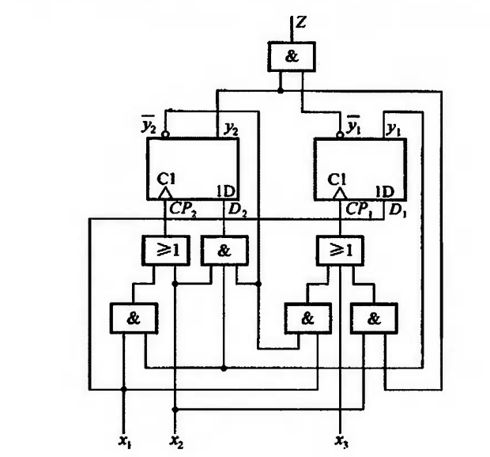
脉冲异步时序逻辑电路设计
  画出逻辑电路图

Slide 33
5.3 电平异步时序逻辑电路分析
对输入信号的限制条件：
  同一时刻只有一个输入端的信号有变化，即不允许2个或多个输入电平信号同时跳变，并且它们是相邻的。
  按基本工作方式工作

Slide 34
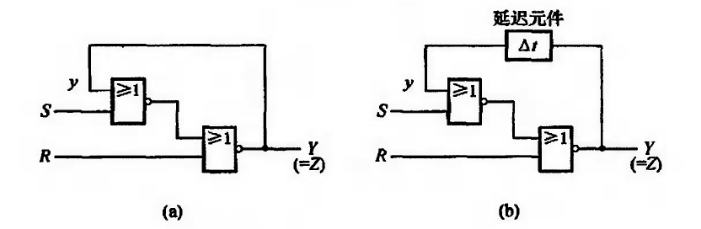
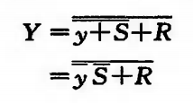

电平异步时序逻辑电路分析

Slide 35
电平异步时序逻辑电路分析
输入 | 二次态 | 激励状态
R S | y | Y
0 0 | 0 | 0
0 0 | 1 | 1
0 1 | 0 | 1
0 1 | 1 | 1
1 0 | 0 | 0
1 0 | 1 | 0
1 1 | 0 | 0
1 1 | 1 | 0
二次状态y | 激励状态Y
 | RS=00 | RS=01 | RS=11 | RS=10
0 |  | 1
1 |  |  | 0 | 0
稳定状态
(RS,y)
总态(00,0)

Slide 36
5.3 电平异步时序逻辑电路分析
电平异步时序逻辑电路的描述方法
  稳定状态与不稳定状态；（输入状态不变时，激励状态与二次态相同）
  由于二次信号y直接依赖于输入信号x，为对电路工作状态作出确切说明，一般采用“总态”，总态包含输入信号和二次信号两部分，记作(x,y)；
  电平异步中，输入信号一次改变可能造成总态多次改变，故采用流程表作为研究工具；
  流程表以卡诺图的形式来反映输入信号、二次信号、激励信号和输出信号之间的关系，其中激励状态上画圈表示稳定状态，否则不画圈；
  流程表中，电平异步电路的工作方式一般体现为先水平移动后垂直移动。输入的改变导致水平移动，二次态的改变导致垂直移动

Slide 37

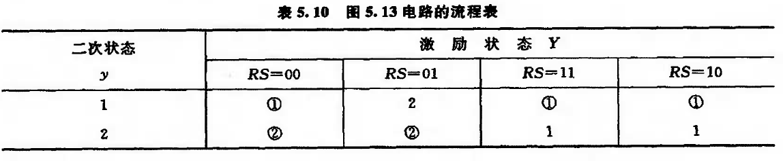
例如当RS从00变到01时，总态从①变到2，而2是不稳定的，于是总态再沿垂直方向到达②，电路才稳定，才能允许输入状态发生变化。

Slide 38
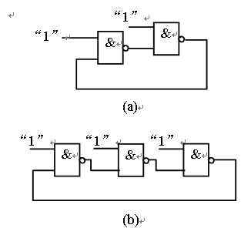
电平异步时序逻辑电路分析
哪一个是稳定的

Slide 39
5.3 电平异步时序逻辑电路分析
电平异步时序逻辑电路的分析过程
  1.根据给定的逻辑电路图，写出激励函数和输出函数表达式；
  2.列出状态真值表，再变换成流程表，并在流程表上圈出所有稳定状态；
  3.根据输入波形，作出总态响应序列；
  4.根据总态响应序列，作出时序图；
  5.说明电路的逻辑功能。

Slide 40
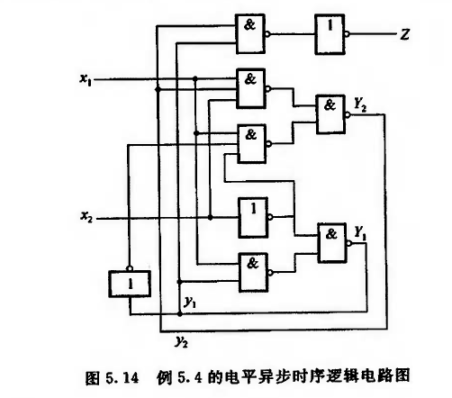
例： 分析下面异步时序电路，完成时序图，说明相应的功能

Slide 41
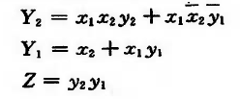
第一步，写出激励函数和输出函数表达式

Slide 42
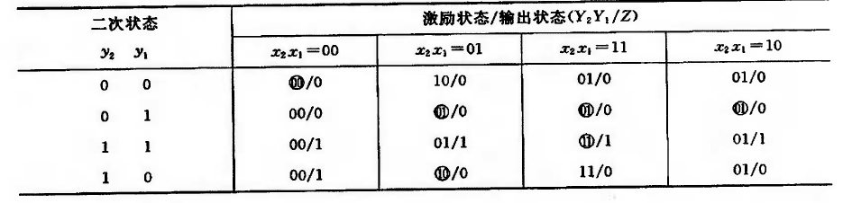
第二步，作状态流程表

Slide 43
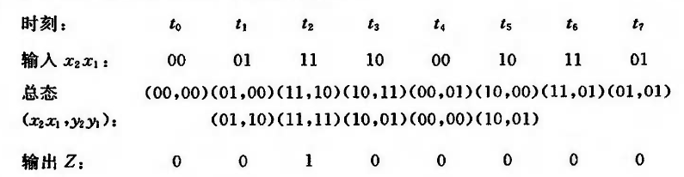
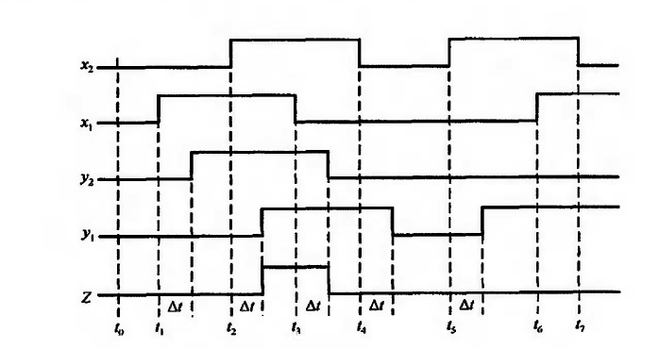
第三步，作时序图
输入状态变化x₂x₁的序列是00→01→11→10→00→10→11→01
初始总态为（ x₂x₁ y₂y₁）=（00，00）

Slide 44
第四步，功能说明
当电路接收到输入序列为00→01→11时，输出为高电平，其它情况为低电平。也就是说这是一个00-01-11序列检测器。

Slide 45
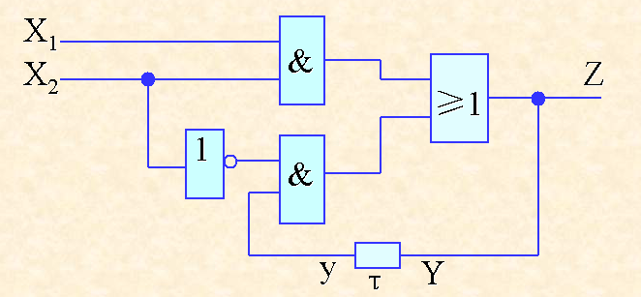
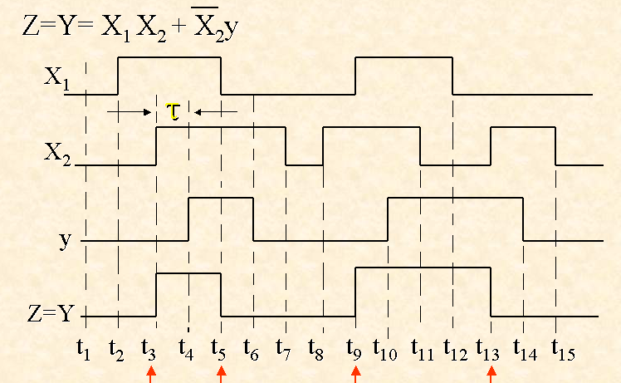
电平异步时序逻辑电路分析
例： 分析下面异步时序电路，假设电路的初始总态为(X1 X2 , y)=(00 , 0),完成时序图
输入状态

Slide 46
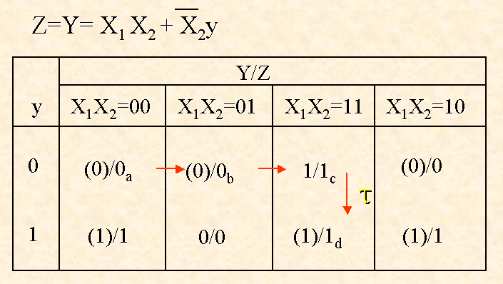
电平异步时序逻辑电路分析

Slide 47
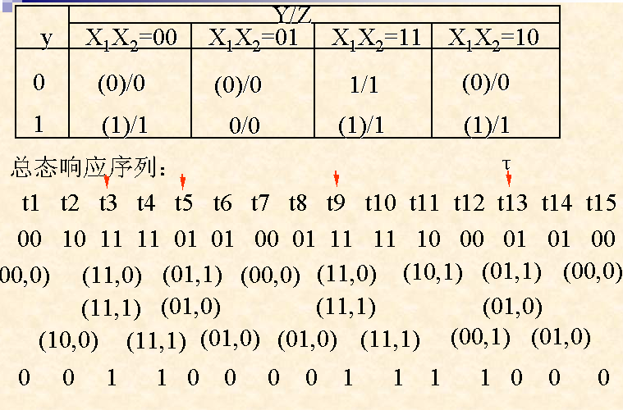
电平异步时序逻辑电路分析
X₁X₂
(X₁X₂,y)
Z/Y

Slide 48
电平异步时序逻辑电路分析

Slide 49
本章小结
异步时序逻辑电路模型
脉冲异步时序逻辑电路的分析
  限制条件
  方法与同步时序电路基本相同，注意CP端作为激励端
脉冲异步时序逻辑电路的设计
  方法与同步时序电路类似，注意CP端作为激励端
电平异步时序逻辑电路的分析
  限制条件
  总态、流程表、总态响应序列、时序图
  分析的过程

